Slide 1
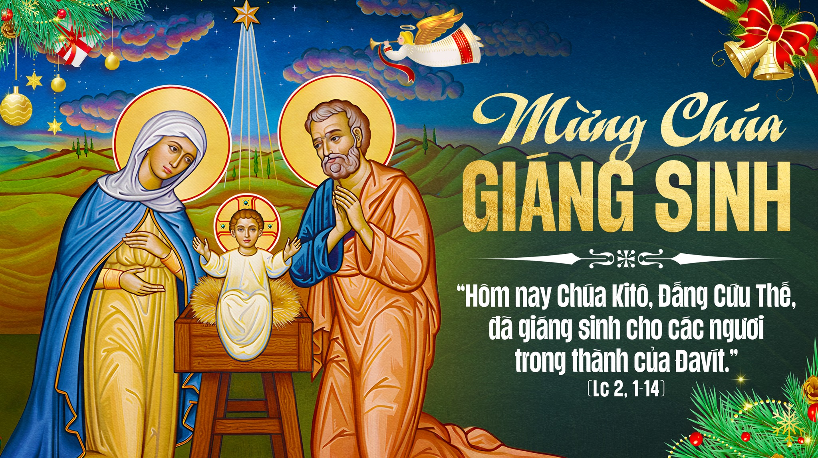

Slide 2
Nhân danh Cha †
và Con † và Thánh Thần †. Amen.

Slide 3
KINH CHÚA THÁNH THẦN
Chúng con lạy ơn Đức Chúa Thánh Thần, thiêng liêng sáng láng vô cùng.

Slide 4
Chúng con xin Đức Chúa Thánh Thần xuống đầy lòng chúng con, là kẻ tin cậy Đức Chúa Trời,

Slide 5
và đốt lửa kính mến Đức Chúa Trời trong lòng chúng con;

Slide 6
Chúng con xin Đức Chúa Trời cho Đức Chúa Thánh Thần xuống,

Slide 7
sửa lại mọi sự trong ngoài chúng con. Chúng con cầu cùng Đức Chúa Trời

Slide 8
xưa đã cho Đức Chúa Thánh Thần xuống soi lòng dạy dỗ các Thánh Tông Đồ,

Slide 9
thì rày chúng con cũng xin Đức Chúa Trời cho Đức Chúa Thánh Thần lại xuống

Slide 10
an ủi dạy dỗ chúng con làm những việc lành,

Slide 11
vì công nghiệp vô cùng Đức Chúa Giêsu Kitô là Chúa chúng con. Amen.

Slide 12
KINH TRUYỀN TIN
Xướng: Đức Chúa Trời sai Thánh Thiên Thần truyền tin cho Rất Thánh Đức Bà Maria.

Slide 13
Đáp: Và Rất Thánh Đức Bà chịu thai bởi phép Đức Chúa Thánh Thần. Kính mừng…..

Slide 14
Xướng: Này tôi là tôi tá Đức Chúa Trời.

Slide 15
Đáp: Tôi xin vâng như lời Thánh Thiên Thần truyền.
Kính mừng…..

Slide 16
Xướng: Chốc ấy Ngôi Thứ Hai xuống thế làm người.

Slide 17
Đáp: Và ở cùng
chúng con.
Kính mừng…..

Slide 18
Xướng: Lạy Rất Thánh Đức Mẹ Chúa Trời, xin cầu cho chúng con.

Slide 19
Đáp: Đáng chịu lấy những sự Chúa Kitô đã hứa.

Slide 20
LỜI NGUYỆN
Lạy Chúa, chúng con xin Chúa ban ơn Chúa xuống trong linh hồn chúng con,

Slide 21
là kẻ đã nhờ lời Thánh Thiên Thần truyền, mà biết thật Chúa Kitô là Con Chúa

Slide 22
đã xuống thế làm người, thì xin vì công ơn Con Chúa chịu nạn

Slide 23
chịu chết trên cây Thánh Giá, cho chúng con ngày sau khi sống lại,

Slide 24
được đến nơi vinh hiển, cũng vì công nghiệp Chúa Kitô là Chúa chúng con. Amen.

Slide 25
KINH TIN
Lạy Chúa con, con tin thật có một Đức Chúa Trời là Đấng thưởng phạt vô cùng.

Slide 26
Con lại tin thật Đức Chúa Trời có Ba Ngôi, mà Ngôi Thứ Hai đã xuống thế làm người,

Slide 27
chịu nạn chịu chết mà chuộc tội cho thiên hạ.

Slide 28
Bấy nhiêu điều ấy cùng các điều Hội Thánh dạy

Slide 29
thì con tin vững vàng, vì Chúa là
Đấng thông minh

Slide 30
và chân thật vô cùng đã phán truyền cho Hội Thánh. Amen.

Slide 31
KINH CẬY
Lạy Chúa con, con trông cậy vững vàng, vì công nghiệp Đức Chúa Giêsu

Slide 32
thì Chúa sẽ ban ơn cho con giữ đạo nên ở đời này,

Slide 33
cho ngày sau được lên thiên đàng xem thấy mặt Đức Chúa Trời hưởng phước đời đời,

Slide 34
vì Chúa là Đấng phép tắc và lòng lành vô cùng

Slide 35
đã phán hứa sự ấy chẳng có lẽ nào sai đặng. Amen.

Slide 36
KINH MẾN
Lạy Chúa con, con kính mến Chúa hết lòng hết sức trên hết mọi sự,

Slide 37
vì Chúa là Đấng trọn tốt trọn lành vô cùng,

Slide 38
lại vì Chúa thì con thương yêu người ta như mình con vậy. Amen.

Slide 39
KINH SẤP MÌNH
Lạy Chúa con, con sấp mình xuống trước mặt Chúa con. Con tin thật Chúa ở khắp mọi nơi,

Slide 40
thông biết mọi sự, hằng xem thấy con, hằng nghe lời con cầu nguyện.

Slide 41
Xin Chúa rất nhân từ hãy đoái xem sự nghèo ngặt con và nhậm lời con nguyện.

Slide 42
Lạy Chúa, xin hãy mở miệng lưỡi con ra, thì con sẽ cao rao những lời ngợi khen Chúa.

Slide 43
Lạy Chúa chúng con! Vì dấu † Thánh giá, xin chữa † chúng con, cho khỏi † kẻ thù.

Slide 44
Nhân danh Cha †
và Con † và Thánh Thần †. Amen.

Slide 45
KINH LẠY NỮ VƯƠNG
Lạy Nữ Vương, Mẹ nhân lành làm cho chúng con đặng sống, đặng vui, đặng cậy.

Slide 46
Thân lạy Mẹ! chúng con, con cháu Evà ở chốn khách đày kêu đến cùng Bà,

Slide 47
chúng con ở nơi khóc lóc than thở kêu khẩn Bà thương. Hỡi Ôi! Bà là chủ bầu chúng con,

Slide 48
xin ghé mắt thương xem chúng con. Đến sau khỏi đày,

Slide 49
xin cho chúng con được thấy Đức Chúa Giêsu con lòng Bà gồm phúc lạ.

Slide 50
Ôi khoan thay! nhân thay! dịu thay! Thánh Maria trọn đời đồng trinh. Amen.

Slide 52
NHẬP LỄ
TRỜI HÂN HOAN
(Lm. Kim Long)

Slide 53
ÐK: Trời hân hoan đất tưng bừng vui ca.

Slide 54
Này giờ Con Chúa, Ðấng Cứu Tinh đã sinh ra.

Slide 55
Từ non cao tới khơi ngàn bao la.

Slide 56
Người người hoan chúc đón tin vui thái hòa.

Slide 57
2. Một Hài Nhi sinh hạ cho chúng ta,
một Trẻ Thơ Chúa ân ban cho nhân trần.

Slide 58
Mừng vui lên muôn người trong khắp nơi, vì hôm nay Chúa viếng thăm dân Người.

Slide 59
ÐK: Trời hân hoan đất tưng bừng vui ca.

Slide 60
Này giờ Con Chúa, Ðấng Cứu Tinh đã sinh ra.

Slide 61
Từ non cao tới khơi ngàn bao la.

Slide 62
Người người hoan chúc đón tin vui thái hòa.

Slide 64
KINH VINH DANH
CT: Vinh danh Thiên Chúa trên các tầng trời

Slide 65
A+B: và bình an dưới thế cho người thiện tâm.

Slide 66
A: Chúng con ca ngợi Chúa,
B: chúng con chúc tụng Chúa,
Notes:
Khi Chúa đem những người Si-on bị bắt trở về, chúng tôi như người đang mơ, bấy giờ miệng chúng tôi vui cười, lưỡi chúng tôi thốt lên bao lời hân hoan.
ĐK: Chúa đã đối xử nhân từ với chúng con, nên chúng con mừng vui bao hân hoan.
2. Và bấy giờ thiên hạ nhỏ to nói với nhau rằng: Chúa thương đối xử khoan dung. Chúa đã xử rất ư nhân từ, nên chúng tôi xiết bao vui mừng hân hoan.
3. Lạy Chúa thương biến đổi phận con như suối phương Nam. Ai gieo trong lệ đau thương, sẽ được gặt hái trong vui mừng, những khúc ca biến tan trong niềm hân hoan.

Slide 67
A: chúng con thờ lạy Chúa,
B: chúng con tôn vinh Chúa,

Slide 68
A: chúng con cảm tạ Chúa vì vinh quang cao cả Chúa.

Slide 69
B: Lạy Chúa là Thiên Chúa, là Vua trên trời, là Chúa Cha toàn năng.

Slide 70
A: Lạy Con một Thiên Chúa, Chúa Giêsu Kitô.

Slide 71
B: Lạy Chúa là Thiên Chúa, là Chiên Thiên Chúa, là Con Ðức Chúa Cha,

Slide 72
A: Chúa xóa tội trần gian, xin thương xót chúng con,

Slide 73
B: Chúa xóa tội trần gian, xin nhậm lời chúng con cầu khẩn.

Slide 74
A: Chúa ngự bên hữu Ðức Chúa Cha, xin thương xót chúng con.

Slide 75
B: Vì lạy Chúa Giêsu Kitô, chỉ có Chúa là Ðấng Thánh,

Slide 76
chỉ có Chúa là Chúa, chỉ có Chúa là Ðấng Tối Cao,

Slide 77
A+B: Cùng Ðức Chúa Thánh Thần trong vinh quang Ðức Chúa Cha. Amen.

Slide 79
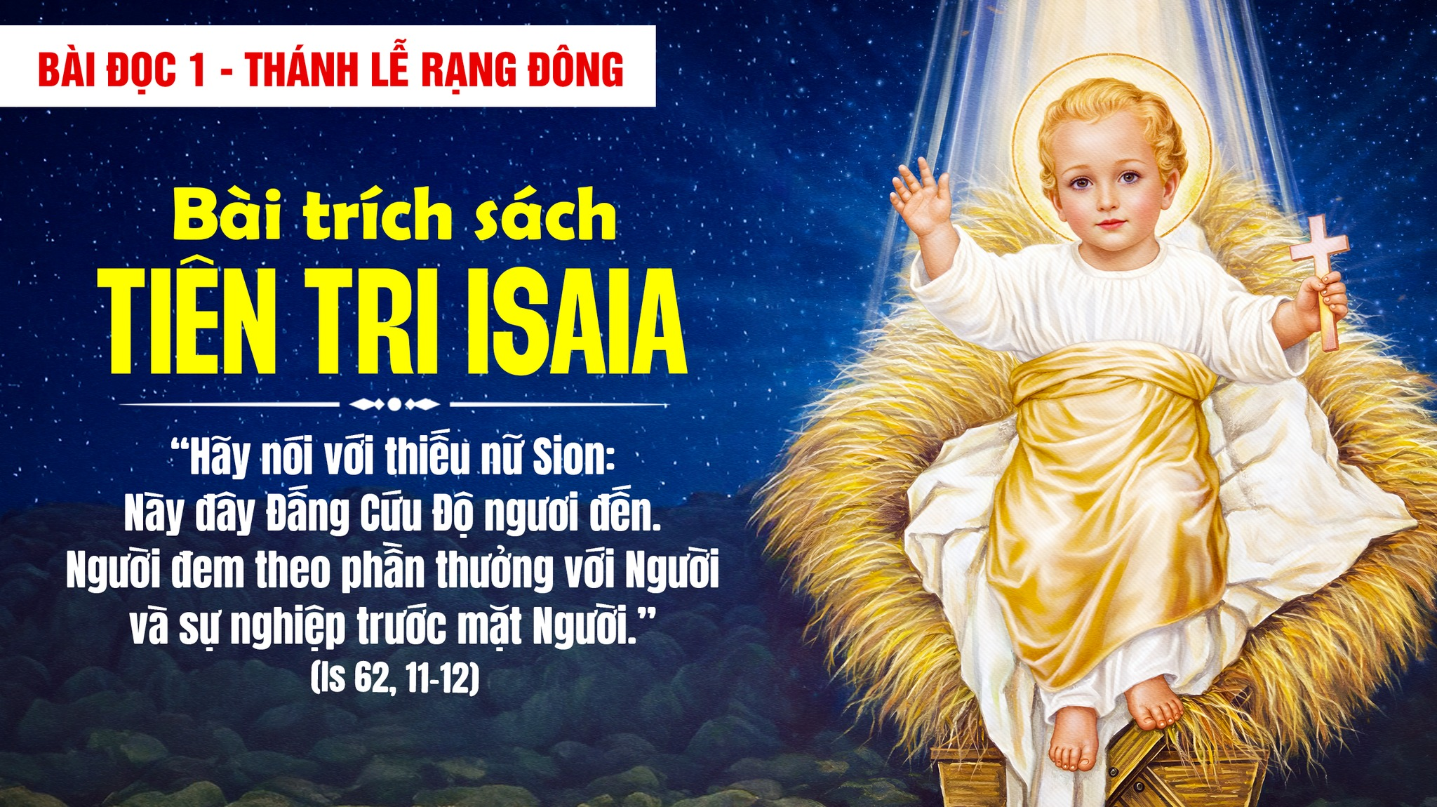

Slide 80
ĐÁP CA
THÁNH VỊNH 96
(Lm. Thái Nguyên)
(03 câu)

Slide 81
1. Chúa hiển thị địa cầu nào hãy mừng vui.

Slide 82
Hải đảo muôn vàn hãy reo vang khúc ca.

Slide 83
Trời xanh loan truyền sự công minh của Chúa,

Slide 84
và muôn dân tộc được thấy vinh quang Ngài.

Slide 85
ĐK: Hôm nay sự sáng đã chiếu dọi chúng ta.

Slide 86
Và Chúa đã giáng sinh cho nhân loại khắp trên gian trần.

Slide 87
2. Ánh sáng soi bừng lên cho kẻ lòng ngay.

Slide 88
Hoan hỉ muôn vàn dành cho ai chính tâm.

Slide 89
Nào hãy vui mừng và reo vang trong Chúa.

Slide 90
Nào hãy ca tụng này Thánh Danh của Ngài.

Slide 91
ĐK: Hôm nay sự sáng đã chiếu dọi chúng ta.

Slide 92
Và Chúa đã giáng sinh cho nhân loại khắp trên gian trần.

Slide 93
3. Núi với đồi sụp tan trước Thánh Nhan Chúa,

Slide 94
là Đấng cao vời vượt trên khắp thế nhân.

Slide 95
Nào hãy vui mừng người công chính của Chúa.

Slide 96
Vì Chúa nhân từ là phúc ân muôn đời.

Slide 97
ĐK: Hôm nay sự sáng đã chiếu dọi chúng ta.

Slide 98
Và Chúa đã giáng sinh cho nhân loại khắp trên gian trần.

Slide 99
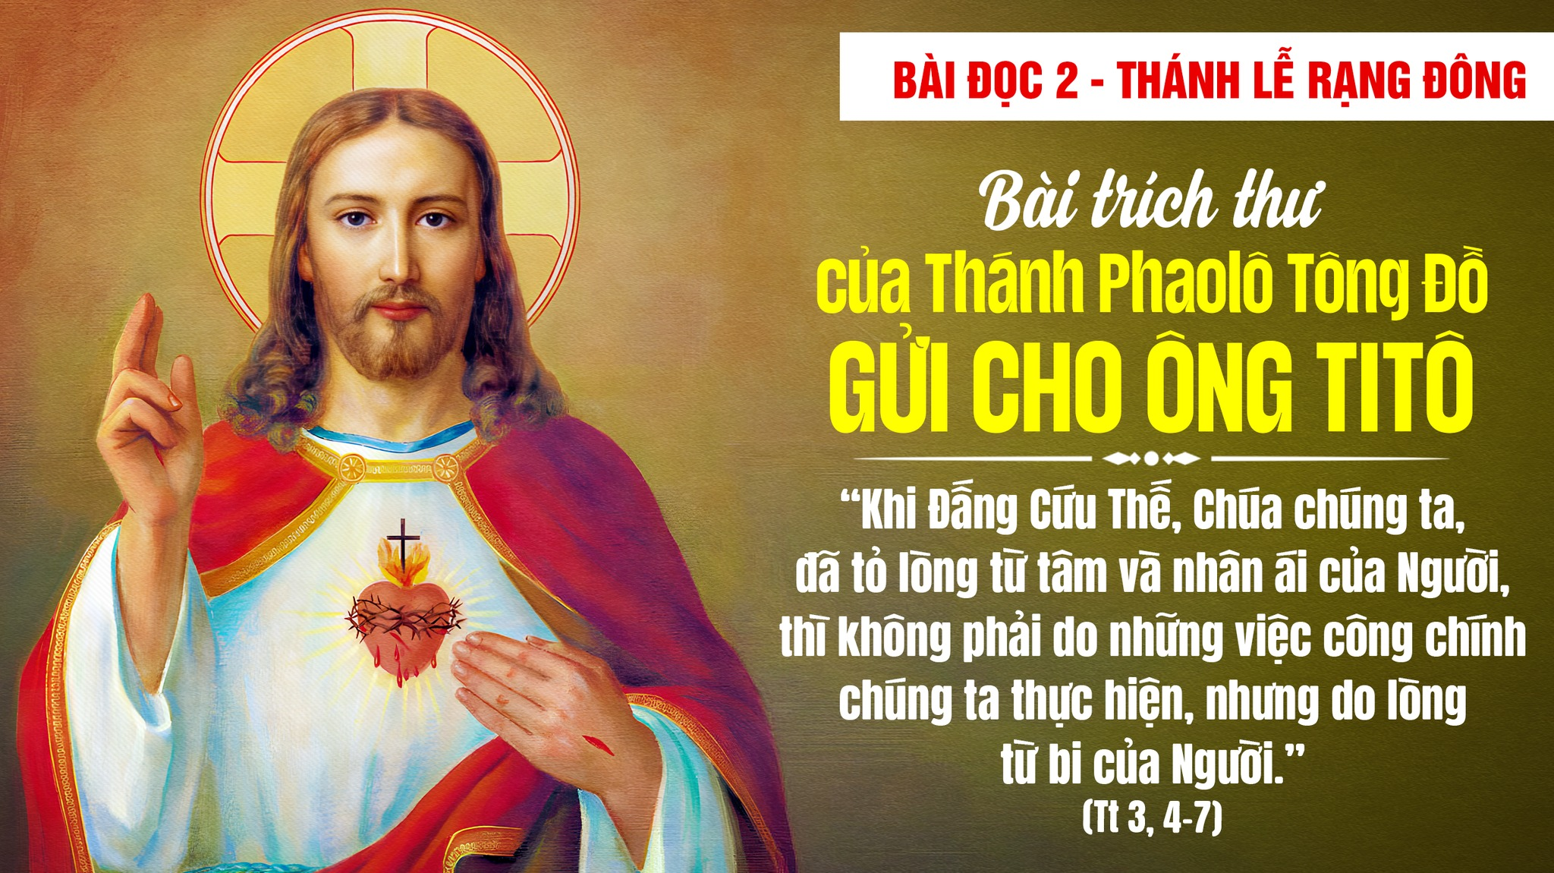

Slide 100
All… All…
Vinh danh Thiên Chúa trên khắp các tầng trời.
TUNG HÔ TIN MỪNG

Slide 101
Bình an dưới thế cho những người thiện tâm.
All..

Slide 103
CT: Tôi tin kính một Thiên Chúa là Cha toàn năng.
KINH TIN KÍNH

Slide 104
Đấng tạo thành trời đất muôn vật hữu hình và vô hình.

Slide 105
Tôi tin kính một Chúa Giê-su Ki-tô Con Một Thiên Chúa,

Slide 106
sinh bởi Đức Chúa Cha từ trước muôn đời.

Slide 107
Người là Thiên Chúa bởi Thiên Chúa,
Ánh Sáng bởi Ánh Sáng,

Slide 108
Thiên Chúa thật bởi Thiên Chúa Thật,

Slide 109
Được sinh ra mà không phải được tạo thành,

Slide 110
đồng bản thể với Đức Chúa Cha: nhờ Người mà muôn vật được tạo thành.

Slide 111
Vì loài người chúng ta và để cứu độ chúng ta, Người đã từ trời xuống thế.

Slide 112
(Mời quỳ) Bởi phép Đức Chúa Thánh Thần Người đã nhập thể trong long Trinh Nữ Maria, và đã làm người.

Slide 113
Người chịu đóng đinh vào thập giá vì chúng ta, Thời quan Phong-xi-ô Phi-la-tô;

Slide 114
Người chịu khổ hình và mai táng, ngày thứ ba Người sống lại như lời Thánh Kinh.

Slide 115
Người lên trời, ngự bên hữu Đức Chúa Cha, và Người sẽ lại đến trong vinh quang

Slide 116
để phán xét kẻ sống và kẻ chết, Nước Người sẽ không bao giờ cùng.

Slide 117
Tôi tinh kính Đức Chúa Thánh Thần là Thiên Chúa, và là Đấng ban sự sống,

Slide 118
Người bởi Đức Chúa Cha và Đức Chúa Con mà ra.

Slide 119
Người được phụng thờ và tôn vinh cùng với Đức Chúa Cha và Đức Chúa Con.

Slide 120
Người đã dùng các Tiên tri mà phán dạy.

Slide 121
Tôi tin Hội Thánh duy nhất, thánh thiện, công giáo và tông truyền.

Slide 122
Tôi tuyên xưng có một Phép Rửa để tha tội.

Slide 123
Tôi trông đợi kẻ chết sống lại và sự sống đời sau. Amen.

Slide 125
DÂNG LỄ
TÂM TÌNH
HÒA BÌNH
(Lm. Mi Trầm)

Slide 126
1. Từ đồng xa, mục đồng tiến về hang đá, dâng lên hơi ấm bò lừa,

Slide 127
lễ dâng hơi ấm bò lừa. Trời mùa Đông bừng lên ánh sáng hy vọng:

Slide 128
Ngôi Hai giáng sinh giữa đồng, làm người đổi mới muôn lòng.

Slide 129
ĐK: Với bánh rượu con dâng Ngài, này đây tấm lòng thành kính.

Slide 130
Với bánh rượu con dâng Ngài, này đây tâm tình hoà bình.

Slide 131
2. Từ miền Đông, Ba Vua quyết tìm lẽ sống, Bê-lem dâng Chúa Hài Đồng:

Slide 132
Vàng hương cùng với mộc dược. Này giờ đây đoàn con dâng lên tâm tình,

Slide 133
tôn vinh Chúa thương muôn nghìn, khổ hình dẫn tới Thiên Đình.

Slide 134
ĐK: Với bánh rượu con dâng Ngài, này đây tấm lòng thành kính.

Slide 135
Với bánh rượu con dâng Ngài, này đây tâm tình hoà bình.

Slide 136


Slide 137
KINH THÁNH, THÁNH
Thánh, Thánh, Thánh. Chúa là Thiên Chúa các đạo binh

Slide 138
Trời đất đầy vinh quang Chúa. Hoan hô Chúa trên các tầng trời.

Slide 139
Chúc tụng Đấng ngự đến nhân danh Chúa. Hoan hô Chúa trên các tầng trời.

Slide 141
CHIÊN THIÊN CHÚA
Lạy Chiên Thiên Chúa, Đấng xóa tội trần gian, xin thương xót chúng con.

Slide 142
Lạy Chiên Thiên Chúa, Đấng xóa tội trần gian: xin thương xót chúng con.

Slide 143
Lạy Chiên Thiên Chúa, Đấng xóa tội trần gian: xin ban bình an cho chúng con.

Slide 145
Này thiếu nữ Xi-on, hãy vui mừng hoan hỷ!
CA HIỆP LỄ

Slide 146
Hỡi thiếu nữ Giê-ru-sa-lem hãy ca hát tưng bừng!

Slide 147
Kìa Vua ngươi đang ngự đến, Người là Đấng Thánh, Đấng cứu độ trần gian.

Slide 148


Slide 149
HIỆP LỄ
MÙA ĐÔNG
NĂM ẤY
(Hoài Đức)

Slide 150
1. Mùa Đông năm ấy, sao sáng soi cuối trời.

Slide 151
Mùa Đông năm ấy, Con Chúa sinh xuống đời.

Slide 152
Nhịp ca véo von bao thiên thần vang hát, tôn thờ Ngôi Hai giáng sinh trần ai.

Slide 153
Con hợp với thiên thần hoà vang câu hát: Con hợp với thiên thần hoà vang câu hát.

Slide 154
Mừng sinh nhật Chúa vinh quang. Mừng sinh nhật Đấng yêu thương,

Slide 155
sinh nhật từ ái sáng như công bình.

Slide 156
2. Mùa Đông năm ấy, vui tiếng ca nhịp nhàng.

Slide 157
Mùa Đông năm ấy, theo ánh sao huy hoàng.

Slide 158
Tìm hang Bê-lem những mục đồng mau bước,

Slide 159
tôn thờ Ngôi Hai giáng sinh trần ai. Con hợp với mục đồng cùng thờ lạy Chúa:

Slide 160
Con hợp với mục đồng cùng thờ lạy Chúa. Mừng sinh nhật Đấng Cứu Tinh,

Slide 161
mừng sinh nhật Đấng uy linh, sinh nhật ngày Chúa xuống ơn thái bình.

Slide 163
KẾT LỄ
HANG BÊ-LEM
(Hải Linh - Minh Châu)

Slide 164
ĐK: Hát khen, mừng Chúa giáng sinh ra đời:

Slide 165
Chúa sinh ra đời, nằm trong hang đá nơi máng lừa.

Slide 166
Trong hang Bê-lem, ánh sáng toả lan tưng bừng,

Slide 167
nghe trên không trung tiếng hát thiên thần vang lừng:

Slide 168
Đàn hát (réo rắt tiếng hát) Xướng ca (dư âm vang xa)

Slide 169
Đây Chúa thiên toà giáng sinh vì ta.

Slide 170
Người hỡi (hãy kíp bước tới) Đến xem (nơi hang Bê-lem).

Slide 171
Ôi Chúa giáng sinh khó khăn thấp hèn.

Slide 172
1. Nửa đêm mừng Chúa giáng sinh ra chốn gian trần.

Slide 173
Người đem ơn phúc xuống cho muôn dân lầm than.

Slide 174
Nơi hang Bê-lem Thiên thần xướng ca. Thiên Chúa vinh danh chúng nhân an hòa.

Slide 175
Trong hang Bê-lem, ánh sáng toả lan tưng bừng,

Slide 176
nghe trên không trung tiếng hát thiên thần vang lừng:

Slide 177
Đàn hát (réo rắt tiếng hát) Xướng ca (dư âm vang xa)

Slide 178
Đây Chúa thiên toà giáng sinh vì ta.

Slide 179
Người hỡi (hãy kíp bước tới) Đến xem (nơi hang Bê-lem).

Slide 180
Ôi Chúa giáng sinh khó khăn thấp hèn.

